Slide 1
Evaluation : La boite à épice
Questions
M. Du Chevreuil
Professeur en génie
industriel bois
Question de compréhension
Qu’est ce qu’une feuillure ?
………………………………………………………………………………………………………………….
Quel est la différence entre une rainure et une feuillure
…………………………………………………………………………………………………………………..
Dans le texte au paragraphe 1 que représentent « les cloisons » ?
…………………………………………………………………………………………………………………..
Dans le texte au paragraphe 2 quel est le terme qui désigne la réalisation de deux pièces où « l’une est l’image inverse de l’autre » ?
…………………………………………………………………………………………………………………..
Que signifie « assembler à blanc » ?
…………………………………………………………………………………………………………………..
Dans le texte paragraphe 4 que signifie « à titre indicatif » ?
…………………………………………………………………………………………………………………..
Dans le texte paragraphe 1 que signifie « avoir sous la main » dans la phrase : « C était ce que j’avais sous la main »
…………………………………………………………………………………………………………………..
Analyser les verbes du texte
Dans le texte paragraphe 3 souligner les verbes à l’impératif
Dans le texte paragraphe 4 souligner les verbes à l’infinitif
Nom : ………………………
Prénom : ………………………
Classe : ………………………
Note : …………………../20

Slide 2
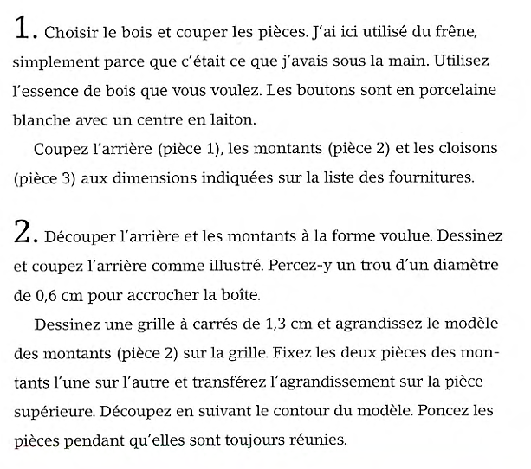

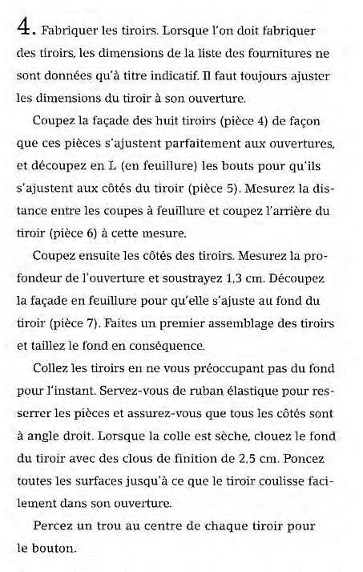
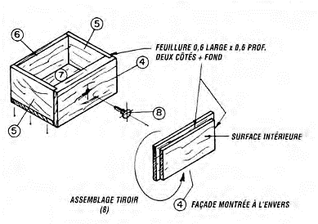
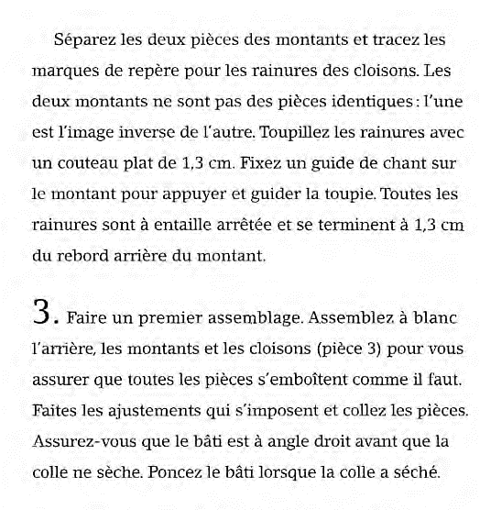
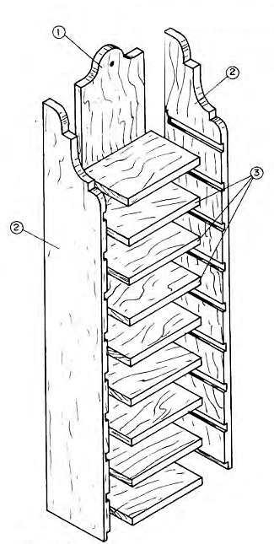
Evaluation : La boite à épice
Le texte
M. Du Chevreuil
Professeur en génie
industriel bois

Slide 3
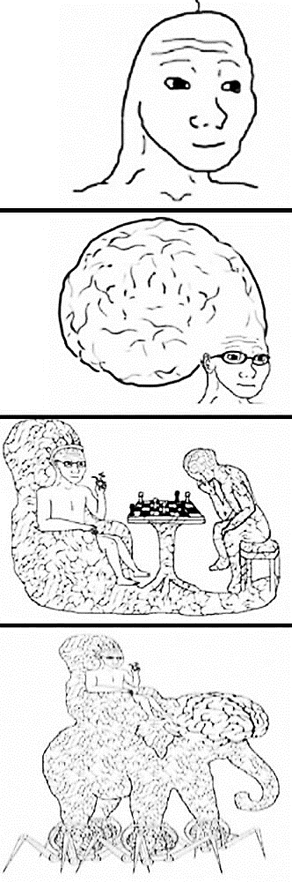

Sujet : La vitesse de coupe
Calculer la vitesse de coupe pour un outils de 0,160 m (D) et une vitesse de coupe de 4200 tours minute (S)
…………………………………………………………………………………………………………………..
……………………V =…3,14 x ……… x…………………………………………………………..
…………………………………………………………………………………………………………………..
…………………………………………60…………………………………………………………………..
Calculer la vitesse de coupe pour un outils de 0,140 m et une vitesse de coupe de 4500 tour minute
…………………………………………………………………………………………………………………..
…………………………………………………………………………………………………………………..
…………………………………………………………………………………………………………………..
…………………………………………………………………………………………………………………..
Calculer la vitesse de coupe pour un outils de 145 mm et une vitesse de coupe de 3700 tours minute
…………………………………………………………………………………………………………………..
…………………………………………………………………………………………………………………..
…………………………………………………………………………………………………………………..
…………………………………………………………………………………………………………………..
Calculer la vitesse de coupe d’un menuisier de 42 ans avec 2 enfants. Ce menuisier doit réaliser une rainure de 8 mm sur une pièce de 35 mm de large avec un outils de rayon 100 mm avec une vitesse d’amenage 0,5 km/s et une vitesse de coupe de 3500 tours minute
…………………………………………………………………………………………………………………..
…………………………………………………………………………………………………………………..
…………………………………………………………………………………………………………………..
…………………………………………………………………………………………………………………..
La formule :
V : vitesse de coupe (ou vitesse linéaire) en mètres par seconde (m/s)
π : constante mathématique (3,14)
D : diamètre de l’outil en mètres (m)
S : fréquence de rotation en tours par minute (tr/min)
60 : conversion des minutes en secondes
La vitesse de coupe V correspond à la vitesse à laquelle le tranchant de l’outil se déplace à la périphérie du diamètre.
Explication :
Le produit π×D donne la circonférence de l’outil, c’est-à-dire la distance parcourue par un point situé sur le bord de l’outil en un tour.
En multipliant cette circonférence par la fréquence de rotation S, on obtient la distance parcourue par le tranchant en une minute.
Enfin, la division par 60 permet d’obtenir cette valeur en mètres par seconde (m/s), qui est l’unité standard pour la vitesse de coupe.

Slide 4
Sujet : Le couple moteur
1. Remplir le tableau ci-dessus
2. La longueur totale de tous les bouts de bois.
………………………………………………………………………………………………………………….
………………………………………………………………………………………………………………….
3. La longueur moyenne d’un bout de bois.
………………………………………………………………………………………………………………….
………………………………………………………………………………………………………………….
4. Si le menuisier veut assembler des morceaux pour faire des planches de 30 cm, combien de combinaisons possibles peut-il faire avec les morceaux disponibles ?
………………………………………………………………………………………………………………….
………………………………………………………………………………………………………………….
5. Si le bois est vendu 0,42 € le centimètre, quel est le coût total de tous les bouts de bois ?
………………………………………………………………………………………………………………….
………………………………………………………………………………………………………………….
Longueur | Quantité | fréquence | Pourcentage
10
12
14
15
16
18
20
Total :
Énoncé :
Un menuisier a coupé des bouts de bois de différentes longueurs (en cm) :
12, 15, 18, 12, 20, 15, 10, 18, 15, 12, 14, 16, 18, 10, 15, 20, 12, 15, 18, 12, 20
Remplir le tableau et répondre aux questions suivantes

Slide 5
